Slide 1
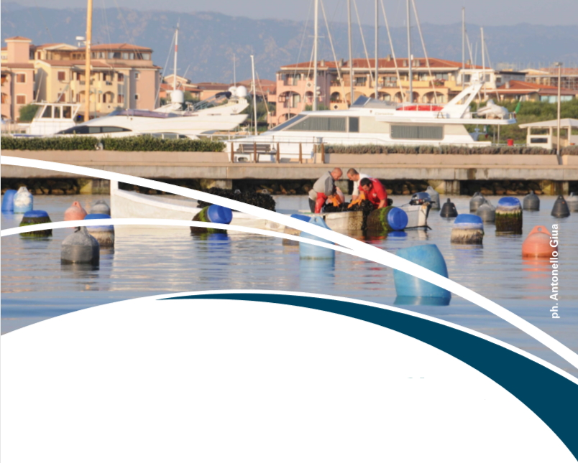








P.Ri.S.Ma MED: un mare di rifiuti, un mare di Risorse
Claudia Cattaneo – TICASS S.c.r.l.
La cooperazione al cuore del Mediterraneo

Slide 2




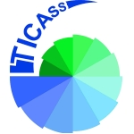




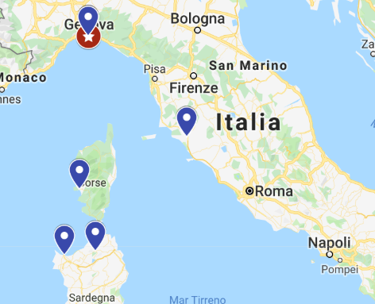
Soggetti Coinvolti:
Strumento di finanziamento: Interreg Marittimo IT-FR 2014 – 2020
Budget progetto: € 1.958.562,70
Co-finanziamento: € 1.664.778,30
Durata del progetto: 41 mesi (2018 04 01 – 2021 09 01)

Slide 3
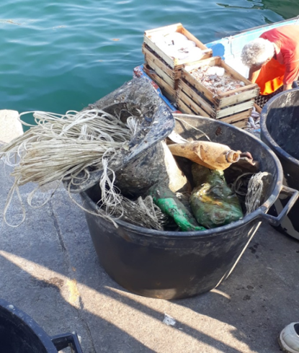
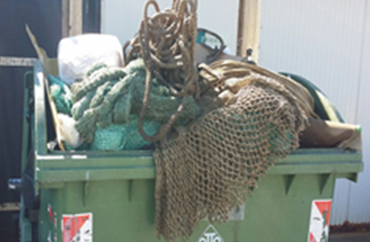
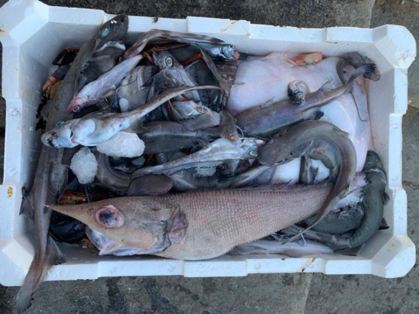
Obiettivo strategico di P.Ri.S.Ma.-MED
CONTRIBUIRE A RIDURRE I RIFIUTI E GLI SCARTI DERIVANTI DA PESCA – ACQUACOLTURA -DIPORTO
attraverso l’adozione di un
SISTEMA DI GOVERNANCE E GESTIONE INTEGRATA
Piano rifiuti e scarti di
pesca/acquacoltura/diporto
@birdexposure

Slide 4
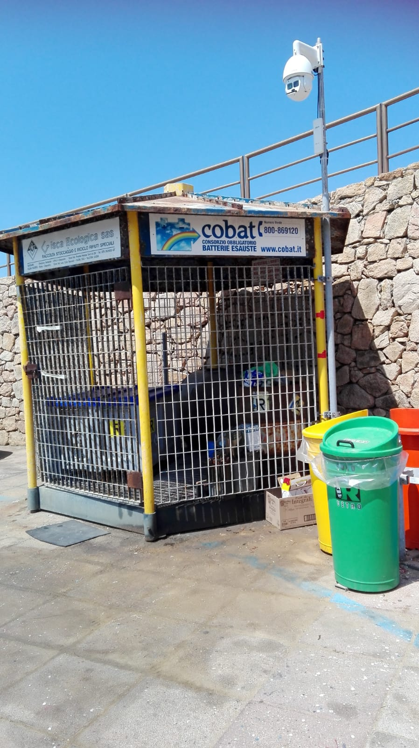
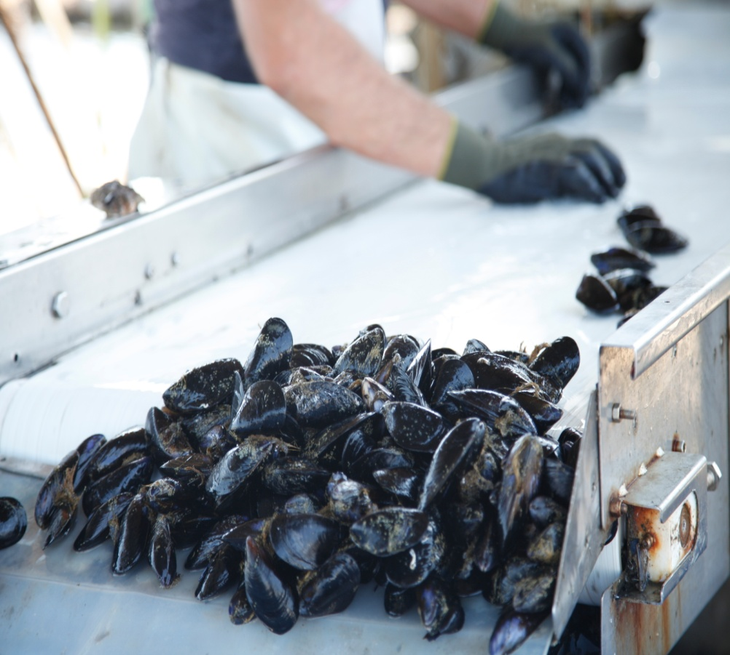
Obiettivi specifici di P.Ri.S.Ma.-MED
Razionalizzazione della gestione
a terra dei rifiuti prodotti e raccolti,
attraverso la redazione di un protocollo di Best Practice e l’allestimento di punti di raccolta rifiuti ad hoc
Esplorazione di nuove e innovative modalità di riutilizzo dei prodotti residui di pesca e acquacoltura in un’ottica di economia circolare

Slide 5
PROGETTI PILOTA
coordinati da TICASS, sviluppati sul territorio di cooperazione per la valorizzazione circolare dei rifiuti investigati
Circular economy – Focus su scarti organici e loro riutilizzo
(Regione Liguria)
Circular economy – Recupero Reti da pesca e acquacoltura
(Regione Toscana)
Circular economy - riutilizzo della frazione inorganica derivante da molluschicoltura
(FLAG Nord Sardegna)

Slide 6
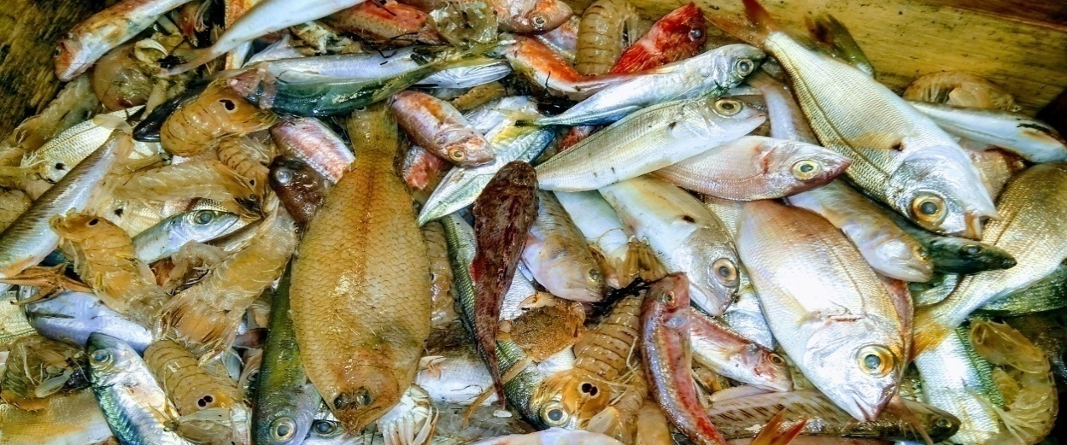

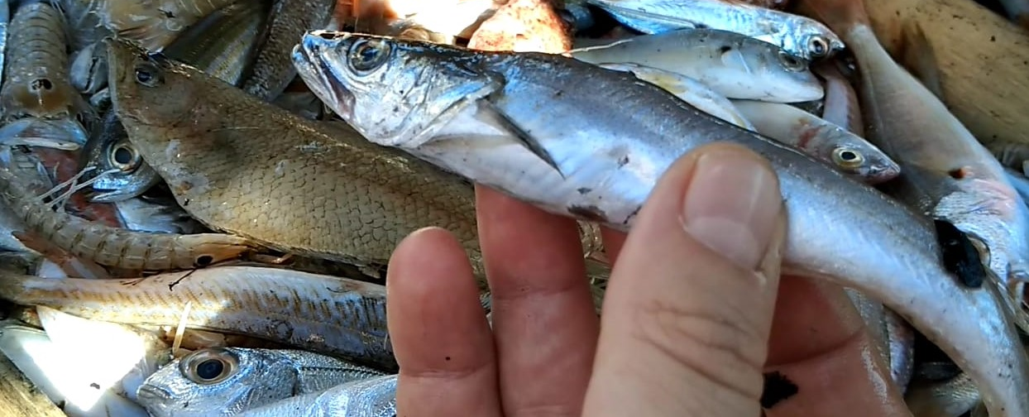
Circular economy – Focus su scarti organici e loro riutilizzo
Caratterizzazione scarti e studio di fattibilità per la creazione di appositi impianti di lavorazione
Studio sperimentale per il riutilizzo del materiale organico per usi alternativi e innovativi

Slide 7
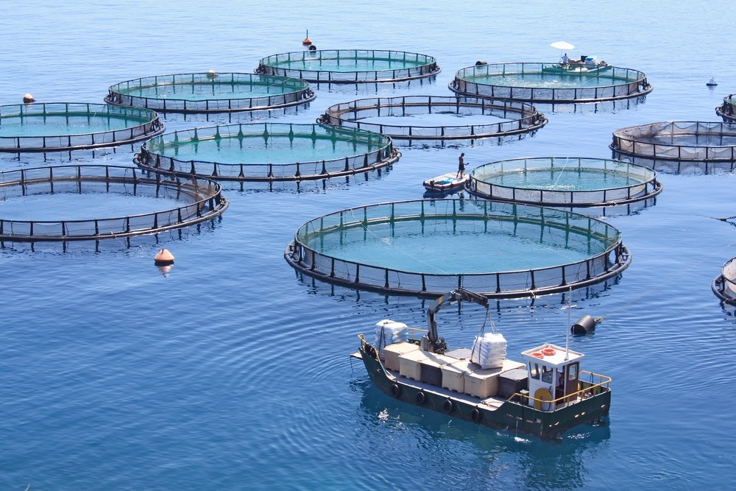
Risultati caratterizzazione
le matrici analizzate, derivanti da pesca e acquacoltura, sono idonee all’utilizzo come materia prima per la produzione dei mangimi;
le matrici analizzate, derivanti da pesca e acquacoltura, sono idonee per un possibile impiego come materia prima per la produzione di collagene nell’industria cosmetica;
Studio di fattibilità
Innovative tecnologie estrattive “green”
migliore preservazione del prodotto di partenza
migliore qualità finale degli estratti
maggiore efficienza di estrazione, minimizzazione perdite di proprietà funzionali dei composti bioattivi estratti
Migliori qualità proprietà igienico-sanitarie dei prodotti ottenuti.

Slide 8
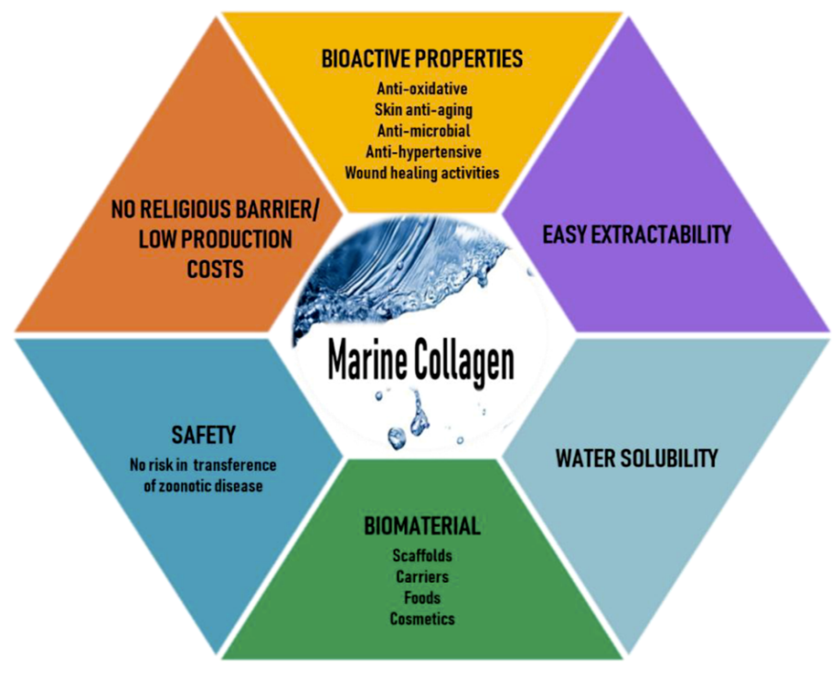
Studio sperimentale e LCA
Lo studio sperimentale ha dimostrato che la tecnologia innovativa di estrazione pulsata ad ultrasuoni permette una produzione di collagene 1.6 volte maggiore di quella ottenuta con il processo di estrazione tradizionale a parità di materiale trattato
Dalla comparazione degli impatti tra i due diversi processi analizzati (estrazione ad ultrasuoni e tradizionale), è emerso che la metodologia ad ultrasuoni permette di ridurre gli impatti di circa il 38% (impatto sul cambiamento climatico, consumo di risorse energetiche, consumo idrico) a parità di quantità di collagene prodotto.
Soggetti coinvolti: IZS, MICAMO, Tetis Institute

Slide 9

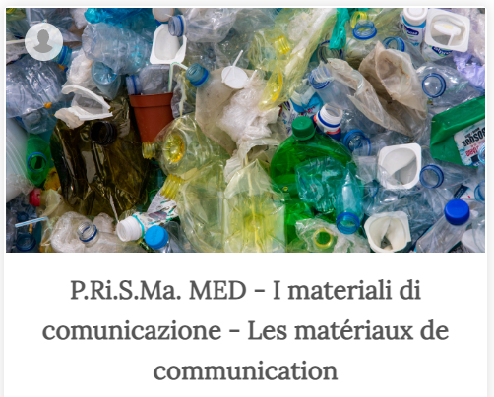
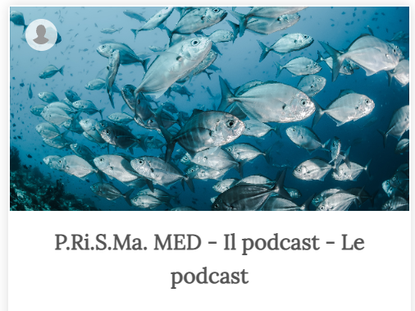
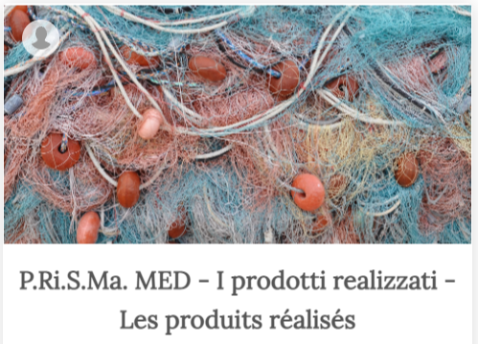
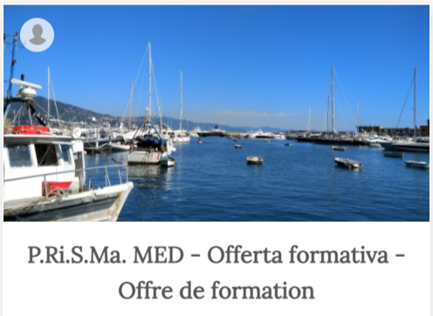
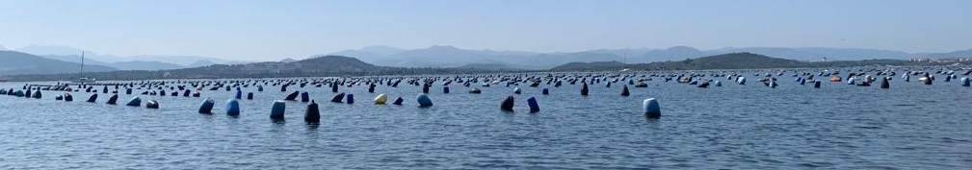
https://www.teworkspace.net/

Slide 10
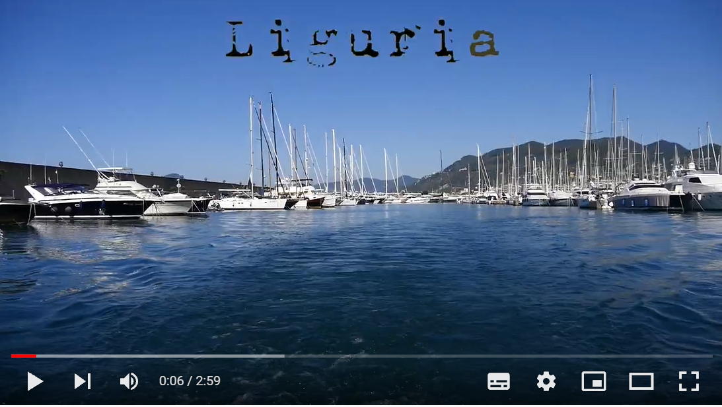
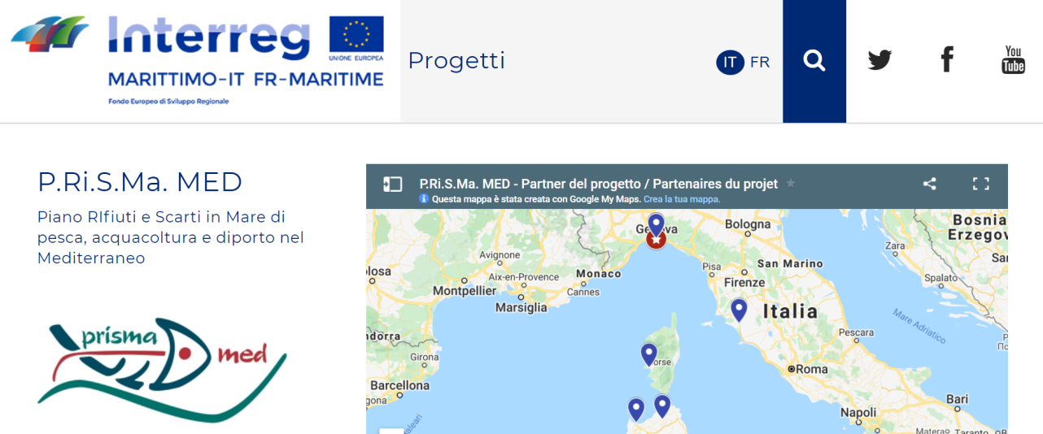
Video P.Ri.S.Ma. MED Liguria: https://www.youtube.com/watch?v=LHUkYivEtRg
Sito web progetto:
http://interreg-maritime.eu/web/prismamed

Slide 11
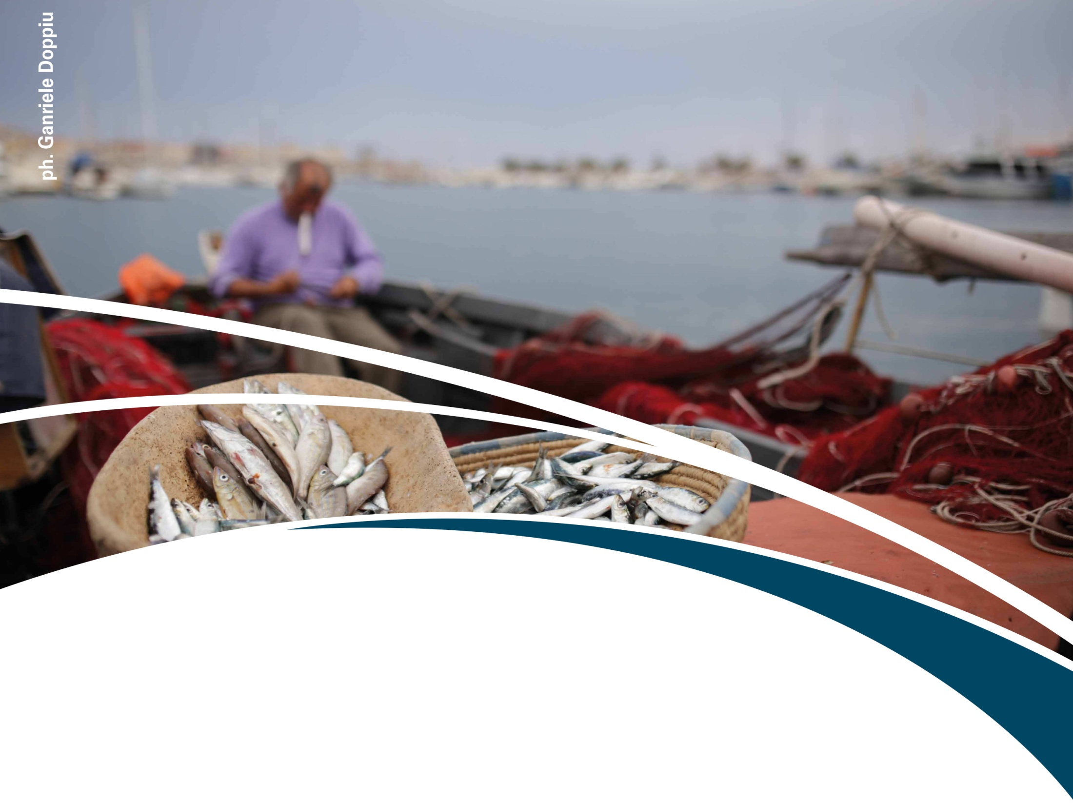

b
GRAZIE PER L’ATTENZIONE
c.cattaneo@ticass.it
La cooperazione al cuore del Mediterraneo

